Slide 1
Name - Mohnish Kumar sahu
Class - Bsc.(Maths) 1st year
Subject- Physics
Topic - Electron gun
Date – 27.05.2021
Government College Gurur

Slide 2
Electron Gun
Introduction:-
इलेक्ट्रॉन गन को केंद्रित और त्वरित इलेक्ट्रॉन पुंज के स्रोत के रूप में परिभाषित किया गया है। यह Cathode Ray Tube (CRT) की फॉस्फोरस स्क्रीन पर छवि प्रदर्शित करने के लिए कैथोड रे ट्यूब में उपयोग किया जाने वाला एक उपकरण है। इलेक्ट्रॉन गन इलेक्ट्रॉनों का उत्सर्जन करती है और उन्हें हीटर, कैथोड, ग्रिड, प्री-एक्सेलरेटिंग, एक्सीलरेटिंग और फोकसिंग एनोड की मदद से एक पुंज बनाती है।

Slide 3
इलेक्ट्रॉनों का उत्सर्जन :-
अप्रत्यक्ष रूप से गर्म कैथोड के माध्यम से इलेक्ट्रॉनों का उत्सर्जन होता है। अप्रत्यक्ष रूप से गर्म कैथोड का मतलब है कि कैथोड इलेक्ट्रोड फिलामेंट से घिरा हुआ है, और जब बिजली उस पर लागू होती है तो इलेक्ट्रोड इलेक्ट्रॉनों का उत्सर्जन करते हैं। मध्यम तापमान पर इलेक्ट्रॉनों का उच्च उत्सर्जन प्राप्त करने के लिए कैथोड के अंत में बेरियम और स्ट्रोंटियम ऑक्साइड की परत लगाई जाती है। अप्रत्यक्ष रूप से गर्म कैथोड द्वारा आवश्यक वर्तमान और वोल्टेज लगभग 600 mA और 6.3 V के बराबर है।

Slide 4
इलेक्ट्रॉन गन का संरचना:-
इलेक्ट्रॉन गन का मुख्य कार्य CRT की वैक्यूम ट्यूब के अंदर एक इलेक्ट्रॉन के पुंज का उत्पादन और उसमें तेजी लाना है। बंदूक बनाने और तेज करने के लिए हीटर, कैथोड इलेक्ट्रोड, ग्रिड और विभिन्न प्रकार के एनोड की आवश्यकता होती है। उनके भागों का विस्तृत विवरण नीचे दिखाया गया है।

Slide 5
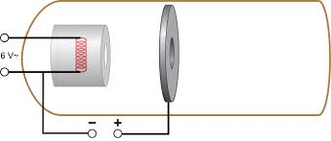
1. Heater - Heater (हीटर) गर्मी के रूप में विद्युत ऊर्जा को परिवर्तित करता है। इसमें एक प्रतिरोधी है जो धारा के प्रवाह को बाधित करता है और इसे तापीय ऊर्जा में परिवर्तित करता है, हीटर कैथोड इलेक्ट्रोड को गर्म करता है और इलेक्ट्रॉनों को उत्सर्जित करता है

Slide 6
2. नियंत्रण ग्रिड (Control grid) - नियंत्रण ग्रिड एक निकल सिलेंडर है। यह धातु का कप है जिसमें कम पारगम्यता वाला स्टील होता है। यह लगभग 15 मिमी लंबा और व्यास 15 मिमी है। इलेक्ट्रॉन के प्रवाह के लिए ग्रिड के Cap (टोपी) में लगभग 0.25 मिमी का छेद बेधा जाता है। ग्रिड से गुजरने वाले इलेक्ट्रॉन पुंज की तीव्रता इलेक्ट्रॉनों के उत्सर्जन पर निर्भर करती है। नियंत्रण ग्रिड ऋणात्मक बायसिंग है जिसके कारण यह इलेक्ट्रॉनों के प्रवाह को नियंत्रित करता है।

Slide 7
3. Pre-Accelerating & Accelerating Anode
(पूर्व त्वरित एवं त्वरित एनोड) -
प्री-एक्सेलरेटिंग और एक्सीलरेटिंग एनोड ने गन से गुजरने वाले पुंज को तेज कर दिया। ये एनोड इलेक्ट्रॉनों को तेज करने की उच्च क्षमता से जुड़े होते हैं।

Slide 8
4. Focussing Anode
(केन्द्रक एनोड) -
पूर्व-त्वरित और त्वरित इलेक्ट्रोड से गुजरने के बाद, इलेक्ट्रॉन फोकसिंग पुंज से गुजर रहे हैं। फोकस करने वाला एनोड तीव्र फोकस वाले इलेक्ट्रॉनों के पुंज उत्पन्न करता है। इलेक्ट्रॉन गन को ग्लास ट्यूब (कांच की नली)के अंदर रखा जाता है ताकि इलेक्ट्रॉन पुंज हवा के अणुओं के साथ संपर्क न करे।

Slide 9
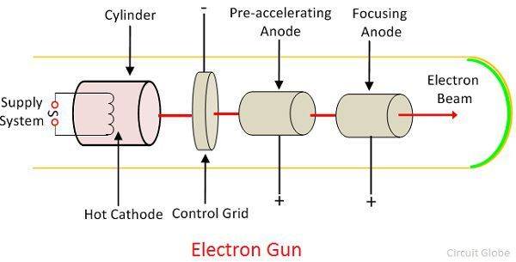
Working of Electron Gun :-
कैथोड से बाहर निकलने के बाद, इलेक्ट्रॉन नियंत्रण ग्रिड से होकर गुजरता है। नियंत्रण ग्रिड निकल धातु से बना है। यह केंद्रीय छिद्र और CRT अक्ष के साथ सह-अक्षीय है। नियंत्रण पुंजों की तीव्रता कैथोड से उत्सर्जित इलेक्ट्रॉनों की संख्या पर निर्भर करती है। ग्रिड में ऋणात्मक बायसिंग होता है जो इलेक्ट्रॉनों के प्रवाह को नियंत्रित करता है।

Slide 10
नियंत्रण ग्रिड से गुजरने वाले इलेक्ट्रॉन को उच्च सकारात्मक क्षमता से त्वरित किया जाता है जिसे पूर्व-त्वरित और त्वरित ग्रिड में लागू किया जाता है। इलेक्ट्रॉन पुंज फोकसिंग एनोड द्वारा केंद्रित होता है। पुंज विक्षेपण प्लेटों से गुजरने वाले फ़ोकसिंग एनोड से गुजरने के बादक्षप्र पर जाता है।
Uses of electron gun:-
इलेक्ट्रॉन गन एक ऐसा वैद्युत अवयव है जो निर्धारित गतिज ऊर्जा वाले इलेक्ट्रॉन पुंज पैदा करता है। यह प्रायः दूरदर्शन अभिग्राहीयों (टेलीविजन सेटों) में तथा संगणक पटलों (कम्प्यूटर मॉनिटरों) में प्रयोग की जाती है। इसके अलावा एलेक्ट्रॉन सूक्ष्मदर्शी, क्लाइस्ट्रॉन, रैखिक त्वरक, इलेक्ट्रॉन बीम वेल्डिंग मशीन, तथा त्वरकों में भी प्रयुक्त होती है।

Slide 11
Thank You....,,🙂🙂🙂

